Slide 1
Mạng xã hội
Lê Công Diễn
Tô Thảo Nhả
Phạm Hoàng Trung

Slide 2
Nội dung trình bày
01
02
Mô tả
Sơ đồ
03
04
Sản phẩm
Test cases
Vê project
Use case
Sequence Class diagram Database
Website
Đăng bài viêt test cases

Slide 3
01
Mô tả
Vê project
Use case

Slide 4
Về project
Mạng xã hội (MXH) được xây dựng cho bản thân công ty mạng xã hội.
Phần mềm được sử dụng trên website.
Cho phép người dùng có thể gặp gỡ, trao đổi, chia sẻ thông tin với nhau.
Hệ thống kiếm thu nhập dựa vào quảng cáo được đăng ký với các doanh nghiệp khác.
About us

Slide 5
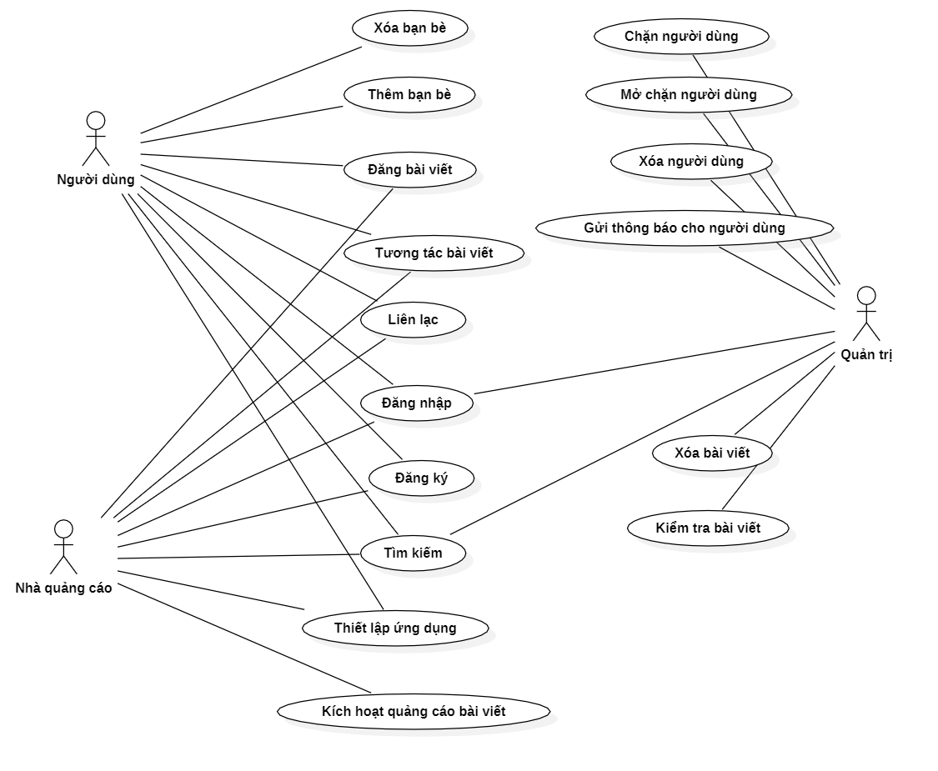
Use case

Slide 6
02
Sơ đồ
Sequence Class diagram Database

Slide 7
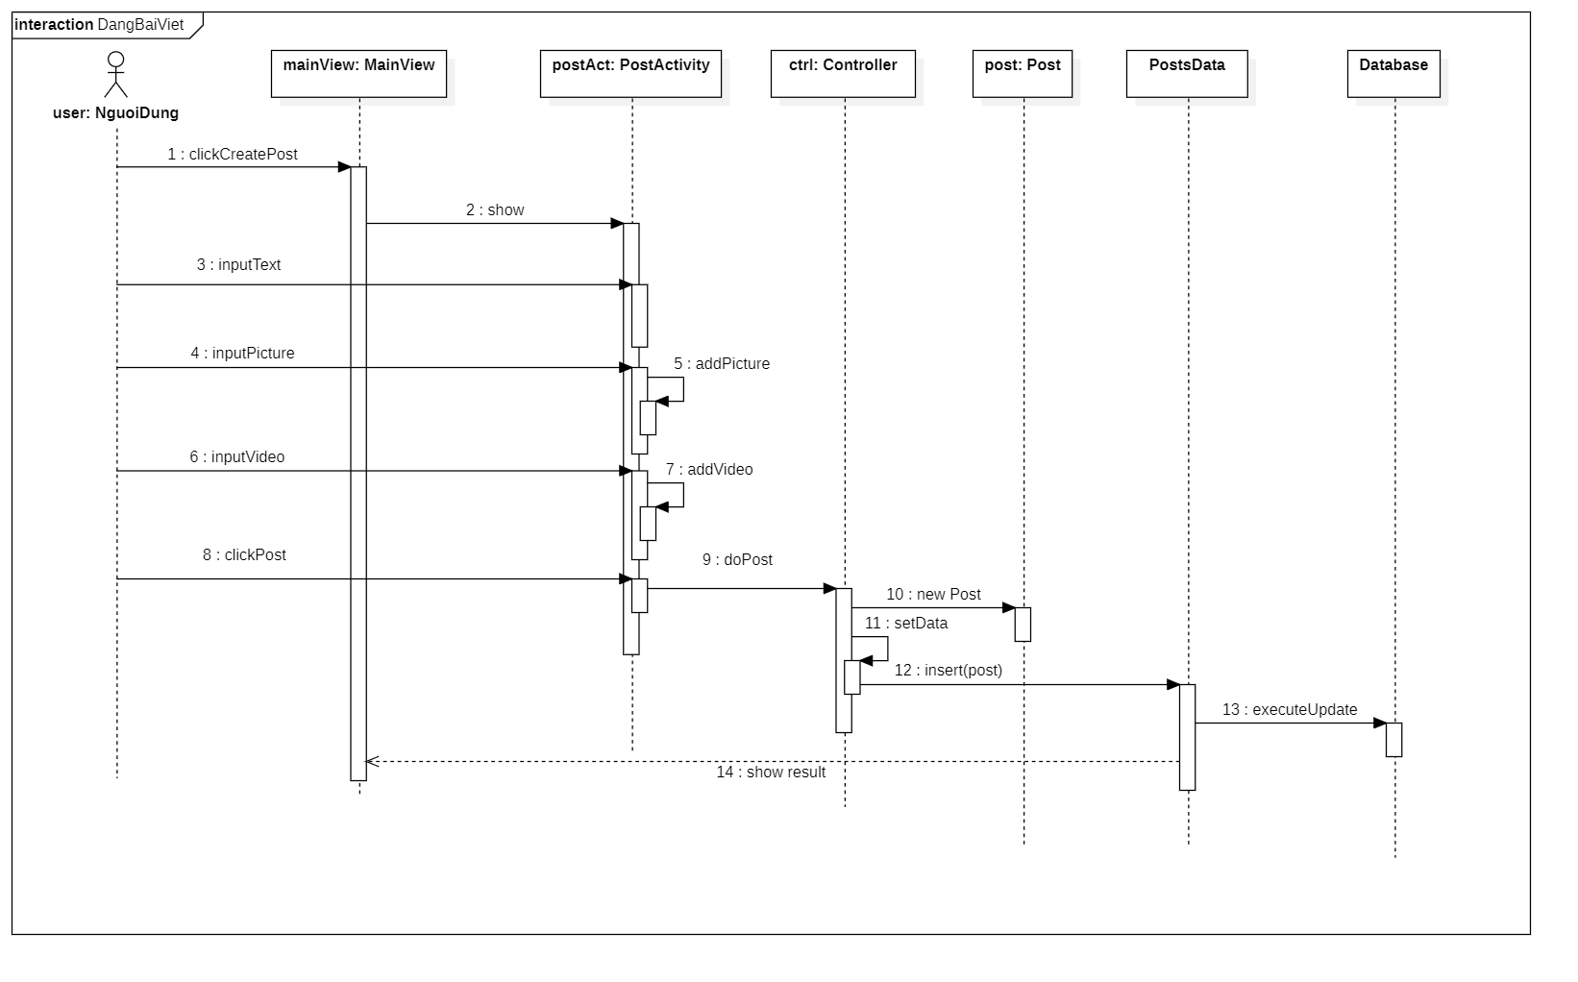
Sequence

Slide 8
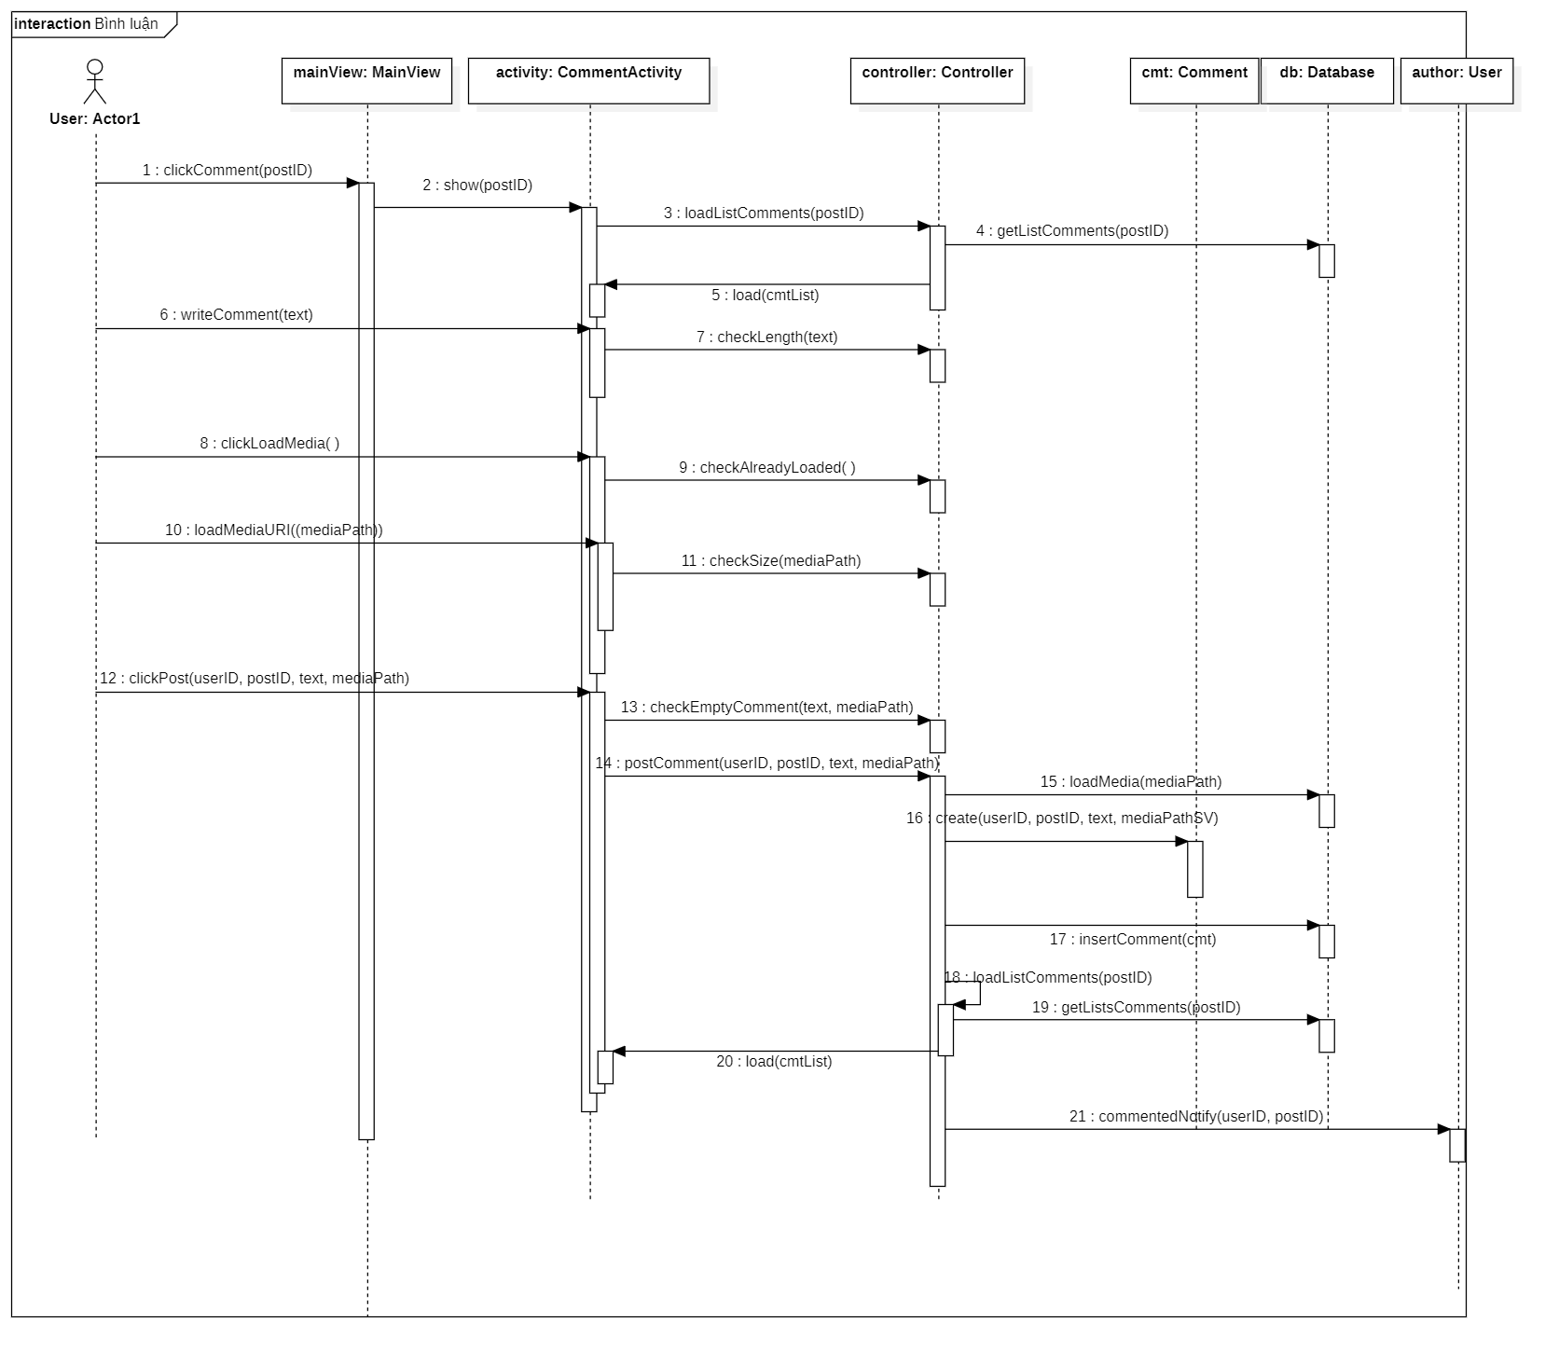

Slide 9
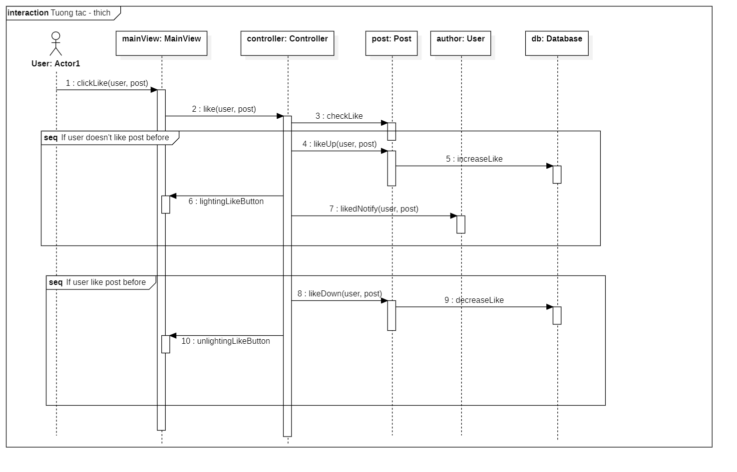

Slide 10
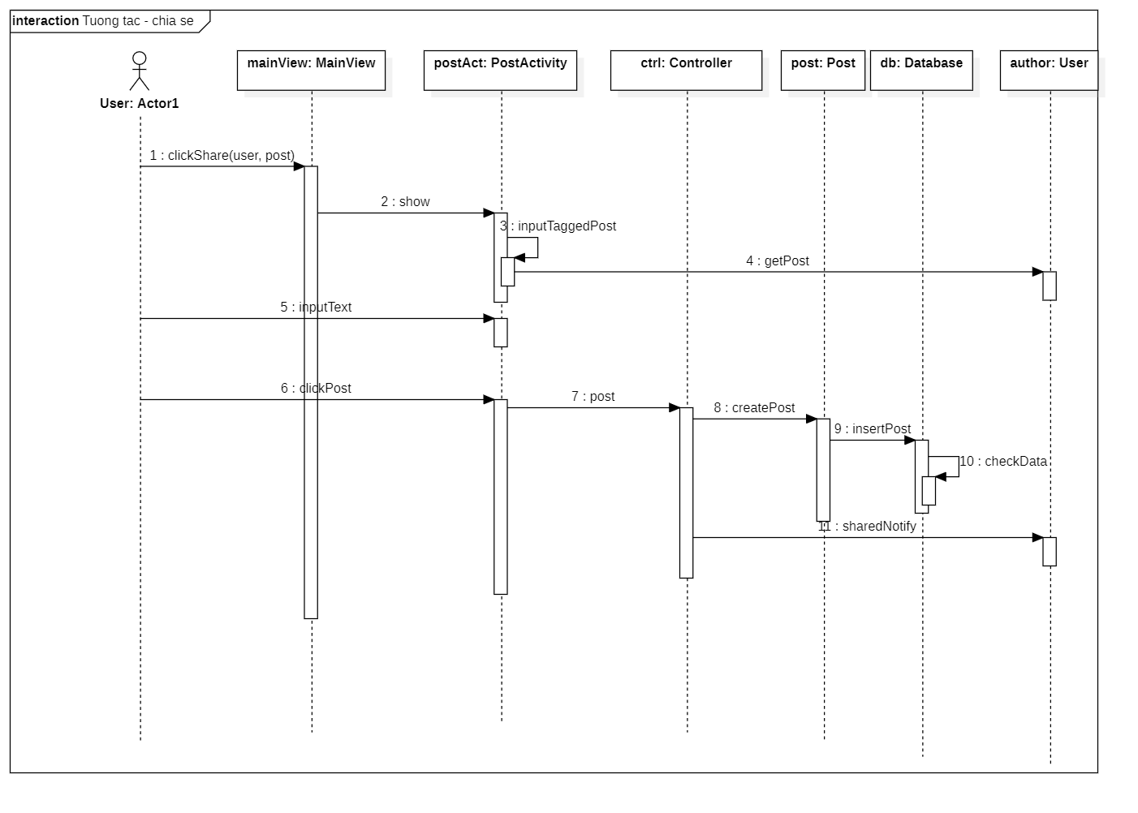

Slide 11
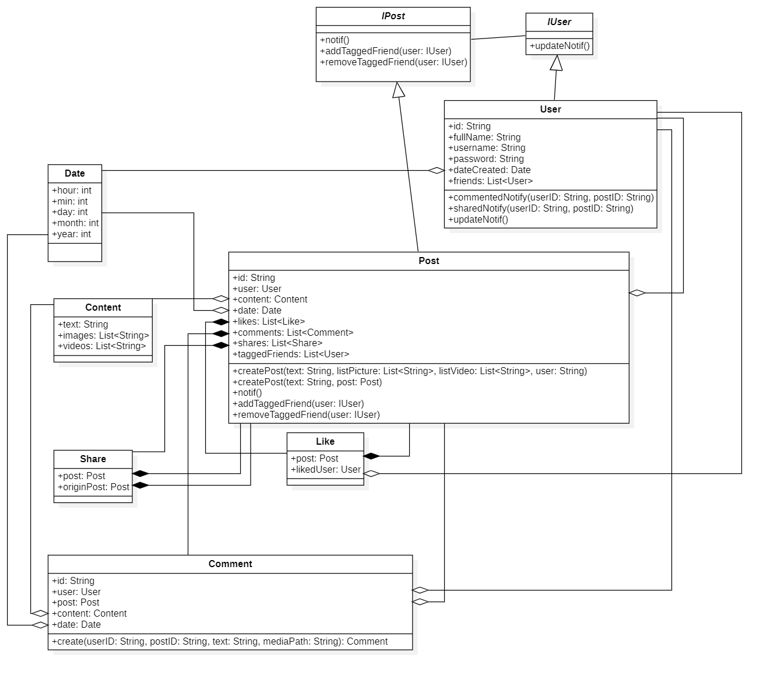
Class Diagram

Slide 12
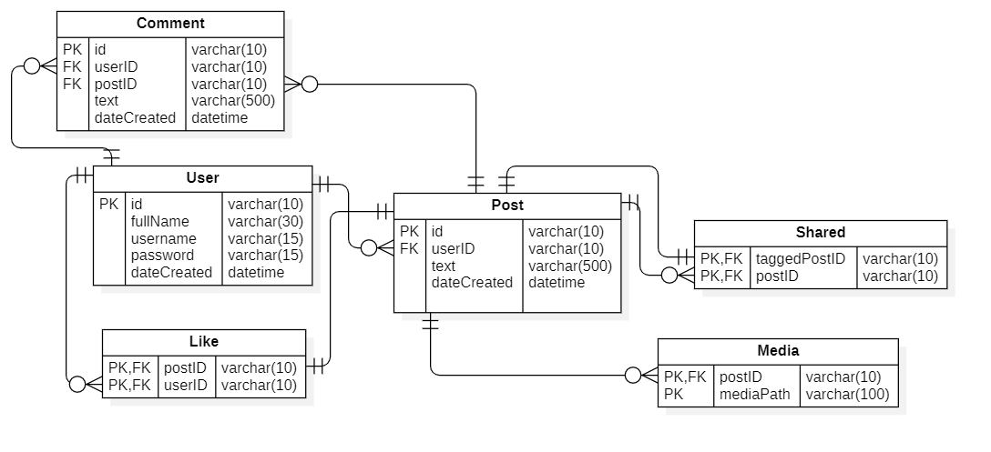
Database

Slide 13
03
Sản phẩm
Website

Slide 14
Website
https://socialmedianlu.herokuapp.com/newsfeed

Slide 15
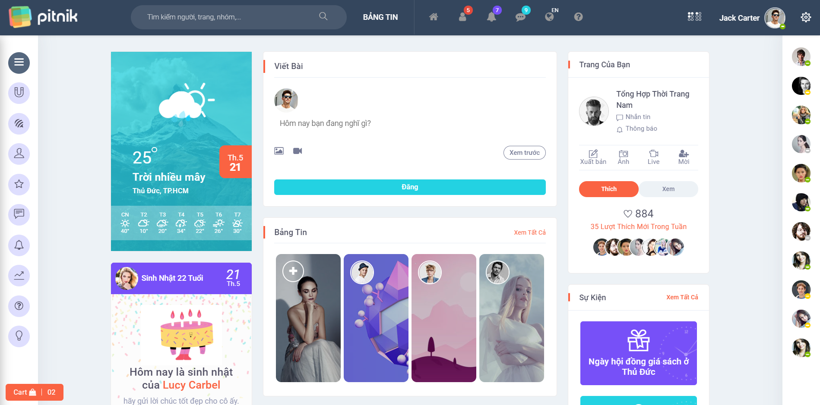

Slide 16
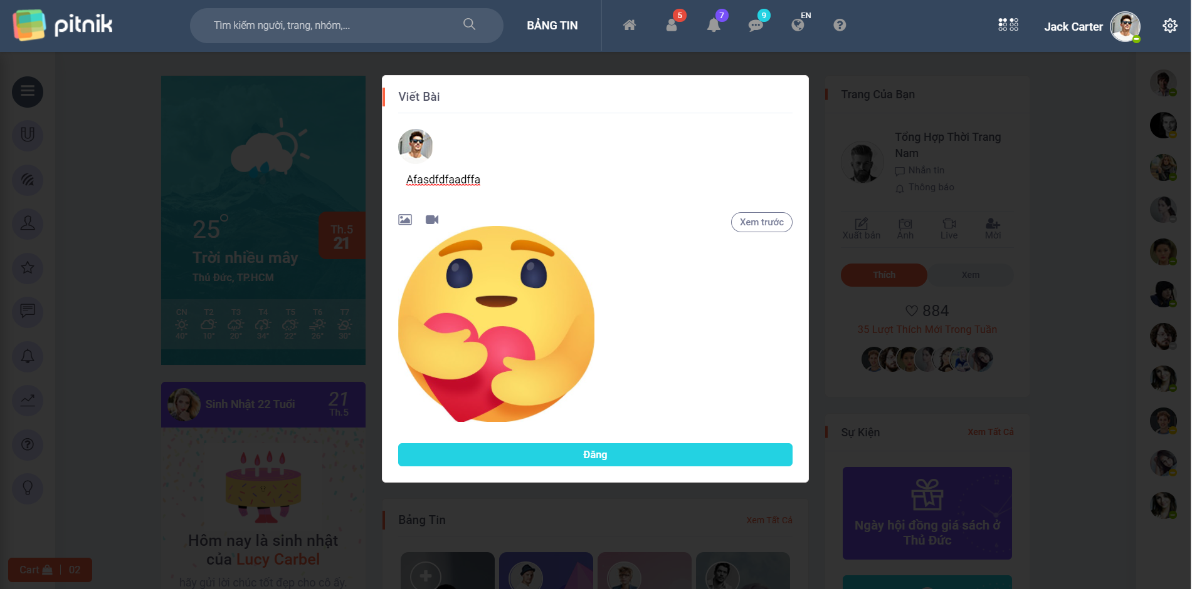

Slide 17
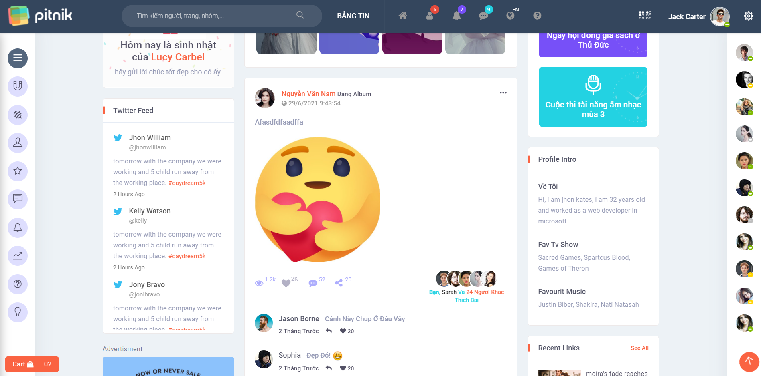

Slide 18
04
Test cases
Đăng bài viêt test cases

Slide 19
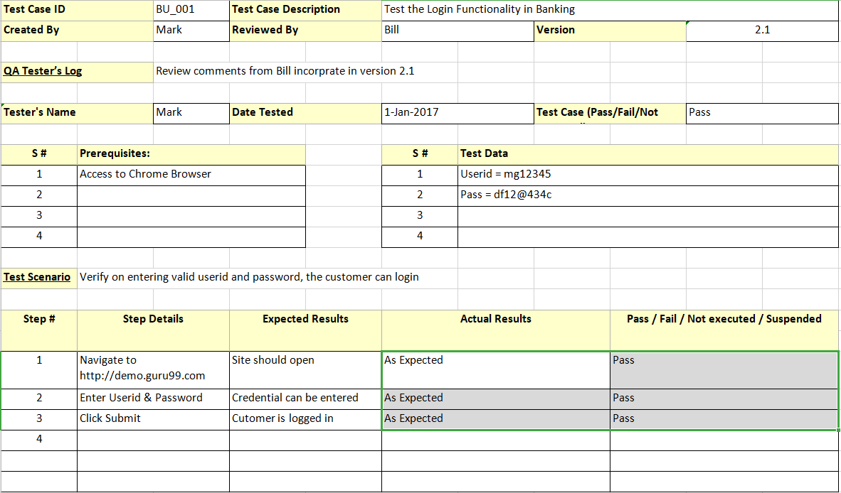
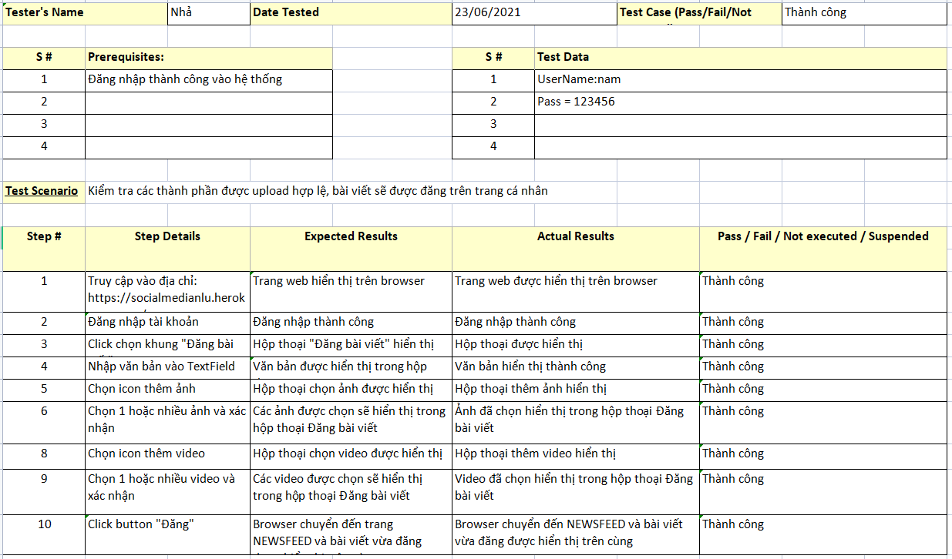
Nhả Test case

Slide 20
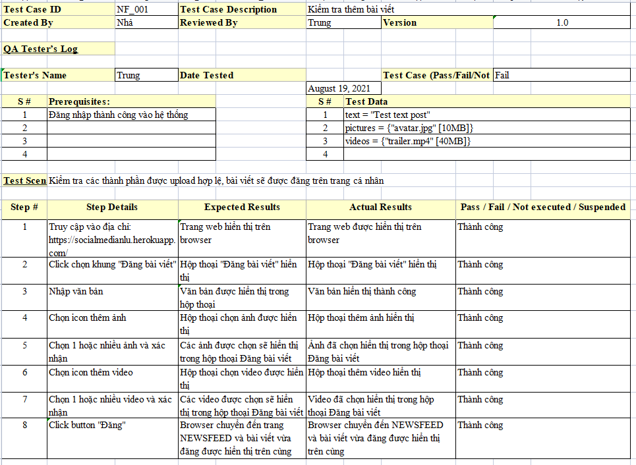
Trung Test case

Slide 21
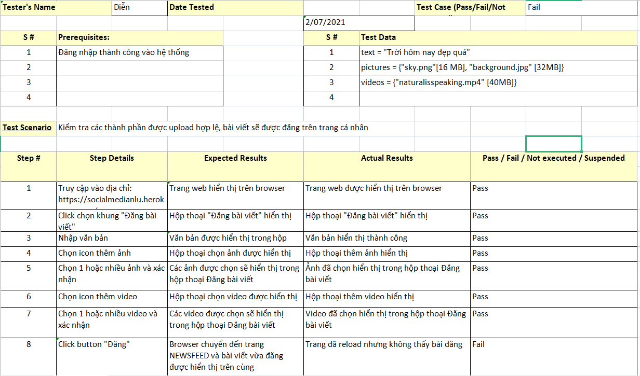
Diễn Test case

Slide 22
The end.
Thanks for watching!

